Slide 1
VR与军事训练

Slide 2




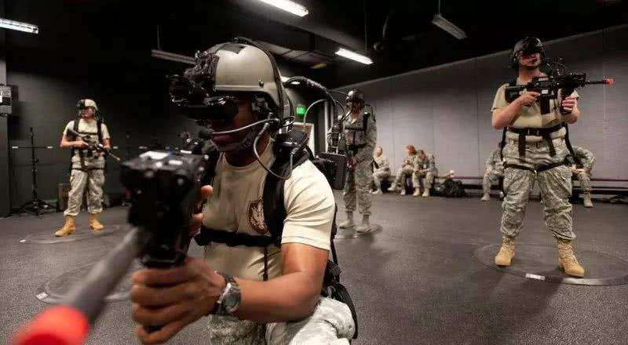
1
导入
VR，虚拟现实，是一种通过模拟人的感官，与人交互的一种技术，VR让人们从单一的和机器的交互中解脱出来，让人们能够更加主动的和机器进行交互，这种技术很快的成为了一种新的娱乐方式。随着技术的发展，除了娱乐的功能，其在远程医疗（我们最近听说的）和教育上也日渐发挥作用。我们今天所说的，就是VR在军事训练上的功能。
VR的定义

Slide 3
1
导入
2
VR的简单介绍
CONTENTS
3
VR用于军事训练的历史
目录
4
VR训练与传统训练的特点
5
VR未来的发展潜力、VR+5G
6
总结

Slide 4
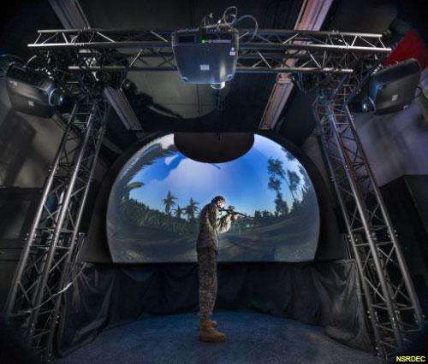
2
VR的简单介绍
VR实现的技术原理
VR的概念
[Mixed Reality（混合现实） Augmented Reality（增强现实）]
VR技术主要依赖于各种精确性的传感器，并通过相应的媒体输出（例如视觉、听觉、触觉的输出）给人营造一种“相对自然”的环境。

Slide 5
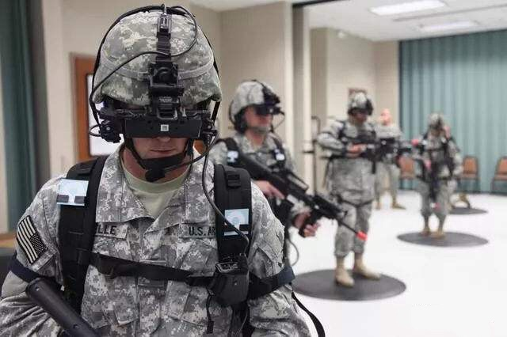
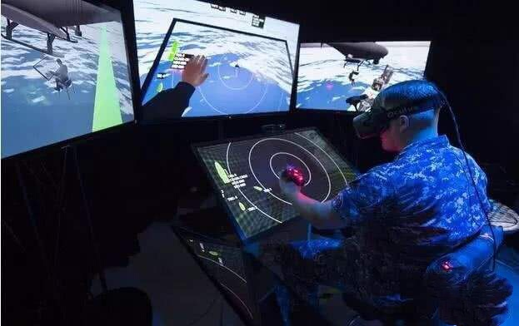
3
VR用于军事训练的历史

Slide 6
3
VR用于军事训练的历史
美国异地军事训练
英国虚拟训练系统
荷兰虚拟发射“毒刺”导弹的虚拟训练器
中国分布式虚拟环境

Slide 7
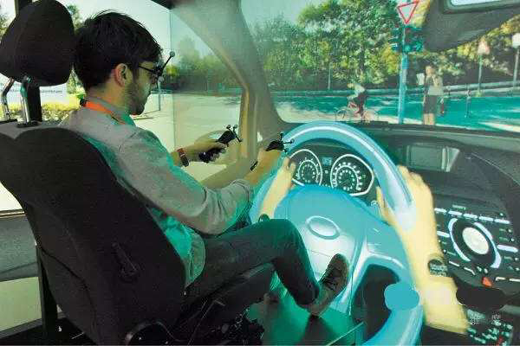
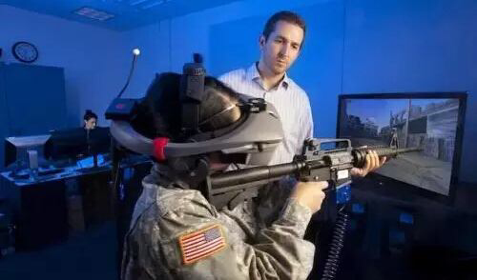
4
VR训练的特点

Slide 8
4
优势：1、减小不必要的损伤
2、高效的信息交流
3、减少部署必要物资和设备的资金
4、各种战争环境任意切换
劣势：1、VR产品的开发难度大、周期长
2、庞大的资源数据库
3、大量的专业的组训人才

Slide 9

5
VR未来的发展潜力

Slide 10
在5G时代下，传输率的提升，能够让大型VR场景更好的进行云端渲染，这对于士兵在大型场景里的训练是非常有效果的。士兵可以通过VR在大型场景中进行训练，这样能够提前模拟出战争的场景。战争从来都不是一个人的，团队合作是非常重要的，而在现实中进行训练往往会消耗大量的人力物力，在VR中又由于VR存在的延迟等原因往往无法有效的进行训练。而5G时代的到来，让原本需要大存储、强计算的VR体验可以很好的实现，并且能够解决VR带来的眩晕感和不适感。
VR+5G

Slide 11
6
总结

Slide 12
THANKS

